Slide 1
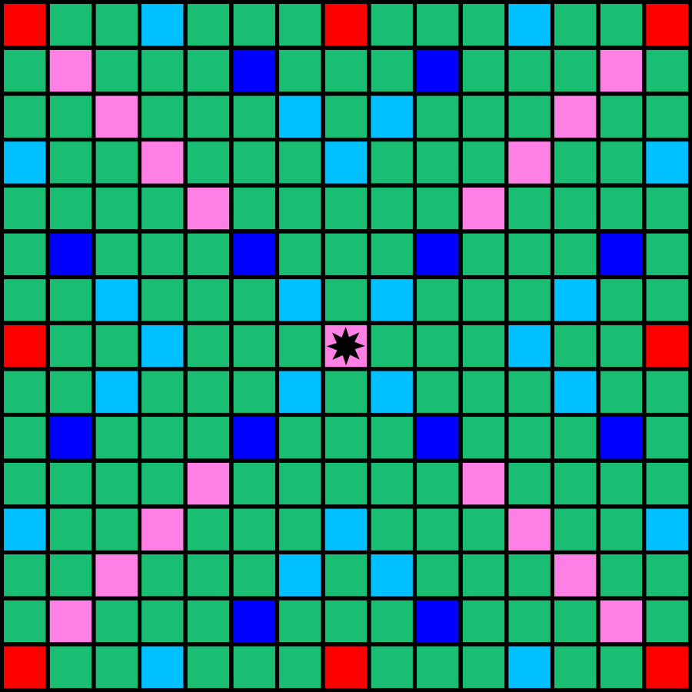
Chevalet IA
Minuteur :
01 : 59
Score joueurs :
IA : 56 points
Player1 : 84 points
Dictionnaire
Entrez le mot à chercher
Par opposition à végétal, être vivant organisé, généralement capable de se déplacer et n'ayant ni chlorophylle ni paroi cellulaire cellulosique.
animal
OK
A B C D E F G
Annuler saisie
Valider saisie

